Slide 1

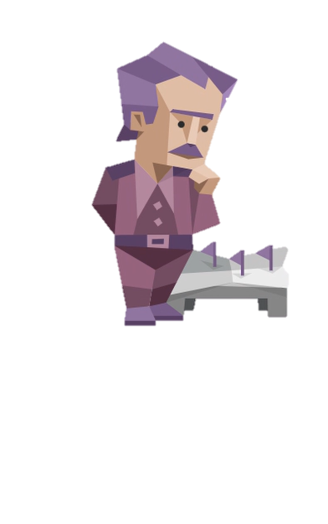
نتیجه تست های شخصیتی:
"MBTI"
“GARDNER”
“HOLLEND”

Slide 2
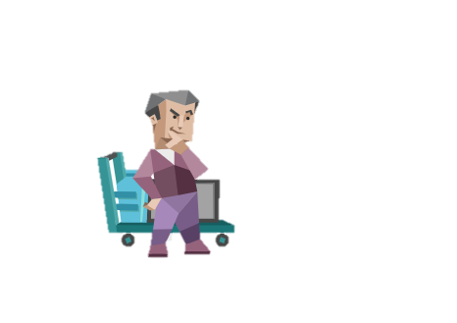


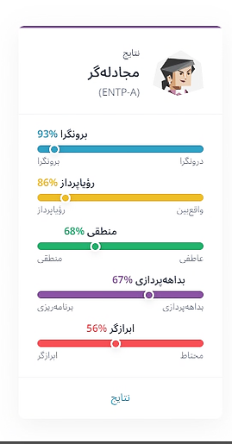

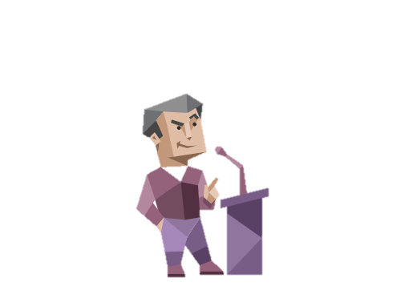
"MBTI"
مسیر نا امن متفکری را دنبال کنید.ایده های خود را در معرض خطر اختلاف نظر قرار دهید.نظرات خود را بیان کنید و از برچسب "احمق بودن"کمتر بترسید وبه هرقیمتی که شده در خصوص مسائلی که برایتان مهم است از آنها دفاع کنید.
مجادله‌گر (ENTP-A) | 16Personalities

Slide 3





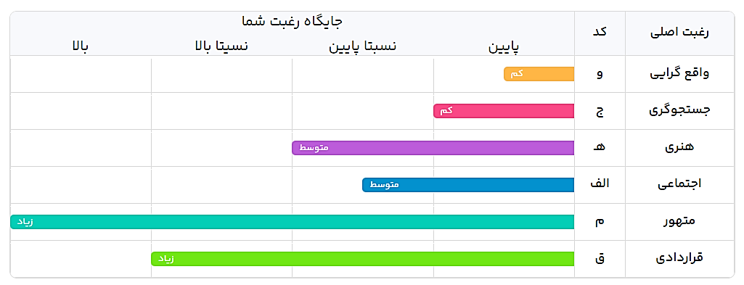

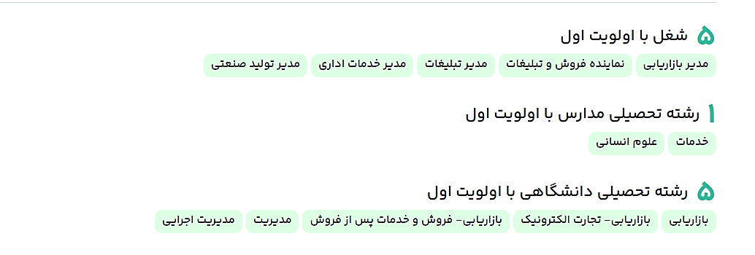

E
C
A
“HOLLEND”
https://esanj.ir/responses/7c46e0b2-5a74-4474-982b-9e32015b43a3#sec_12

Slide 4




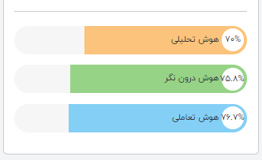
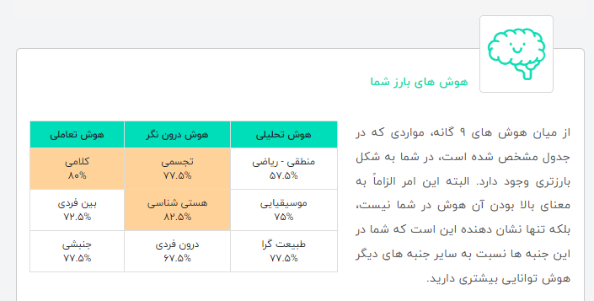
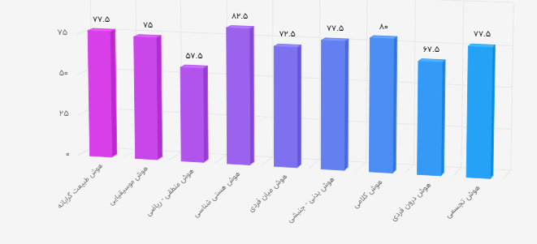

“GARDNER”
https://esanj.ir/responses/e1916229-243b-4318-bc5a-7527859c82b6

Slide 5
دلیلی که صبح ها از خواب بیدار می شم:
("....
تجربه کردن کارهای مختلف ویاد گرفتن چیزهای جدید برای من مثل ایکیگای می مونه هر روز صبح به خاطر بهتر کردن خودم از کسی که دیروز بودم بیدارمی شم، تا آخر شب اون فائزه ای باشم که راضی می خوابه ویه قدم به اون چیزی که می خواد نزدیک تر بشه وقدر لحظات زندگیشو بدونه
....")

